Slide 1
責任ある意思決定・広告や表示への批判的思考
Notes:
高等学校家庭科学習指導要領 家庭基礎：C(2) 家庭総合：C(2)
消費行動における意思決定や責任ある消費の重要性、生活情報の収集・整理
消費者が注意を払えば回避できそうなトラブルや、安易な意思決定による失敗を中心に紹介。
意思決定の前には、しっかり生活情報を収集・整理し、その上で、現時点の自分にとって最善と思われるものを選択する、意思決定することが消費者として重要であることを学ぶ。安易な意思決定がトラブルを引き起こすきっかけになることに注意を促す。

Slide 2
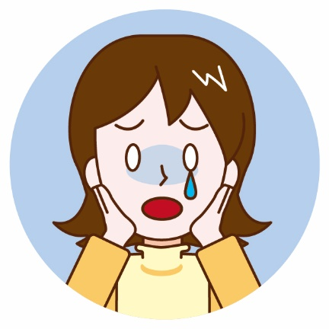
責任ある意思決定・広告や表示への批判的思考
SNSでイチオシの
商品が・・・！
Notes:
情報の収集や整理、比較をきちんとした上で購入する大切さを学ぶ導入

Slide 3
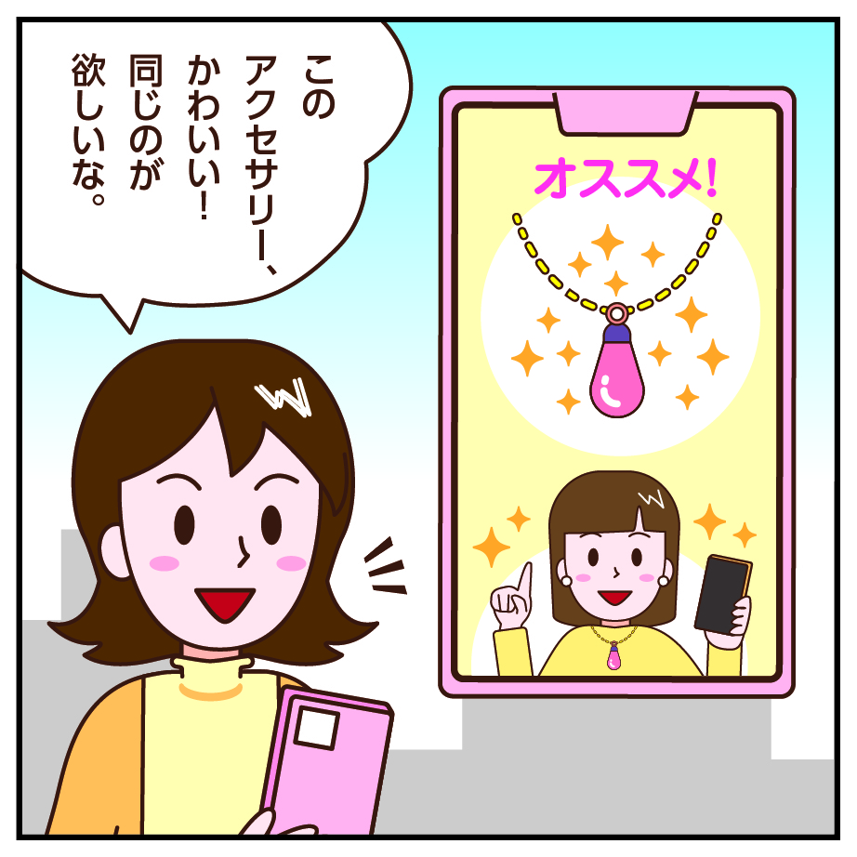
ＳＮＳでイチオシの商品が・・・
  好きな芸能人がSNSでアクセサリーをオススメしている。
  かわいいのでスマホで注文してみた。

Slide 4
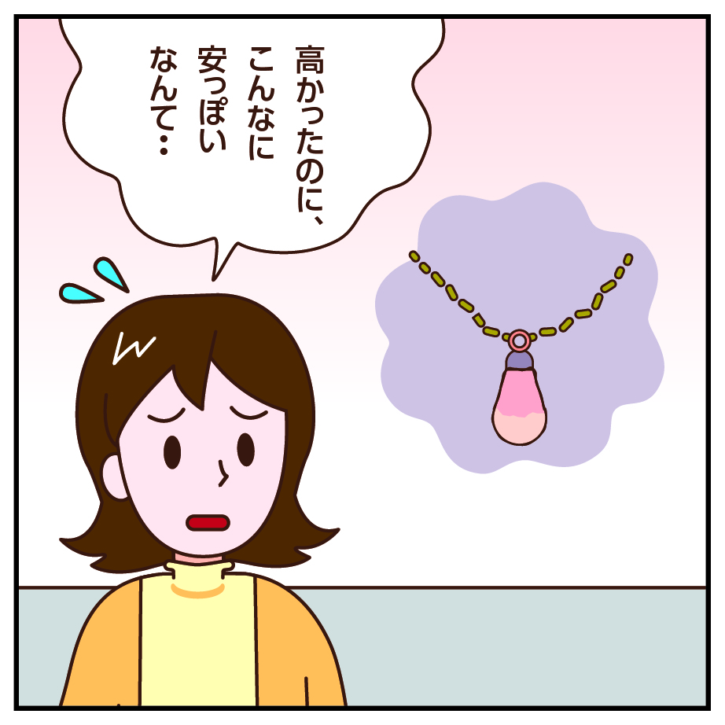
ＳＮＳでイチオシの商品が・・・
  少し高額だったのに、届いてみた商品は、何だか安っぽい。

Slide 5
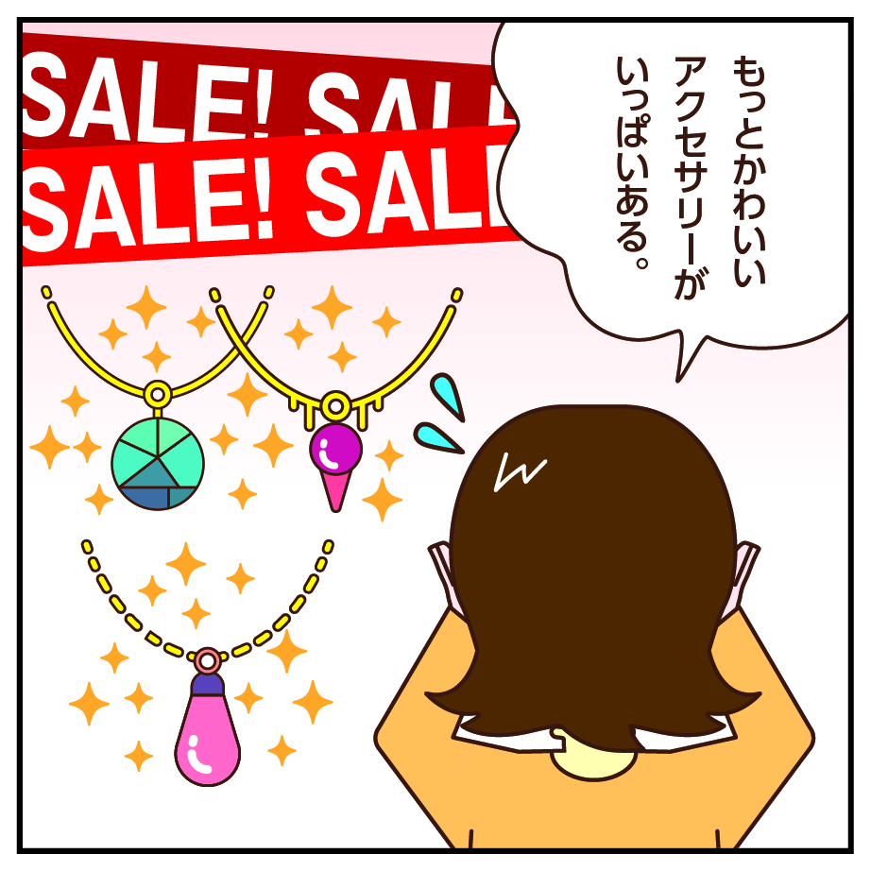
ＳＮＳでイチオシの商品が・・・
  週末にショッピングモールに行ったら、かわいいアクセサリーがたくさん売られていた。
  手頃な値段のものもあった。
Notes:
一つだけの情報や周りの意見に惑わされず、多面的な比較と検討が必要（友人、親などに聞いてみるなど）。
自分にとって本当に必要なものかどうか考えて購入しよう。
※インフルエンサーマーケティングの中には、ステルスマーケティング（ステマ）、「やらせ」も存在する。
「悪質商法」の事業者についてある程度警戒心を持っていたとしても、個人的・パーソナルなつながりが近くなると、とたんに信じてしまう傾向が強くある。
SNSで、「自分の周りには良い人ばかり」という錯覚が生じることでトラブルに遭うケースがあるので要注意。
困ったときや不安に思う場合は、最寄りの消費生活センターや消費者ホットライン１８８へ。
【参考】
国民生活センター
〇「SNSの思わぬ落とし穴にご注意！－消費者トラブルのきっかけは、SNSの広告や知人から？－」
http://www.kokusen.go.jp/news/data/n-20140424_1.html

